Slide 1
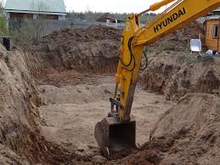
Екскаватор зі зворотньою лопатою розробляє грунт в котловані

Slide 2
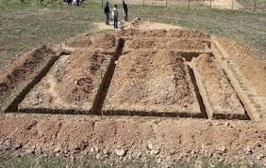
Траншея для влаштування стрічкового фундаменту

Slide 3
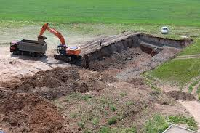
Екскаватор зі зворотньою лопатою розробляє грунт в котловані

Slide 4
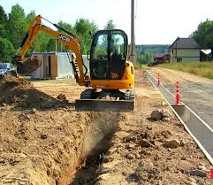
Екскаватор зі зворотньою лопатою розробляє грунт в траншеї

Slide 5
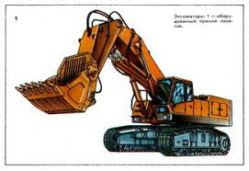
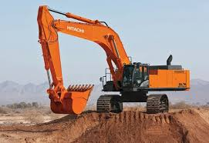
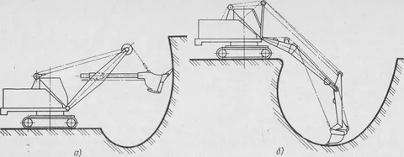
Екскаватор зі зворотньою лопатою
розробляє грунт нижче рівня
своєї стоянки
Екскаватор з прямою лопатою
розробляє грунт вище рівня
своєї стоянки

Slide 6
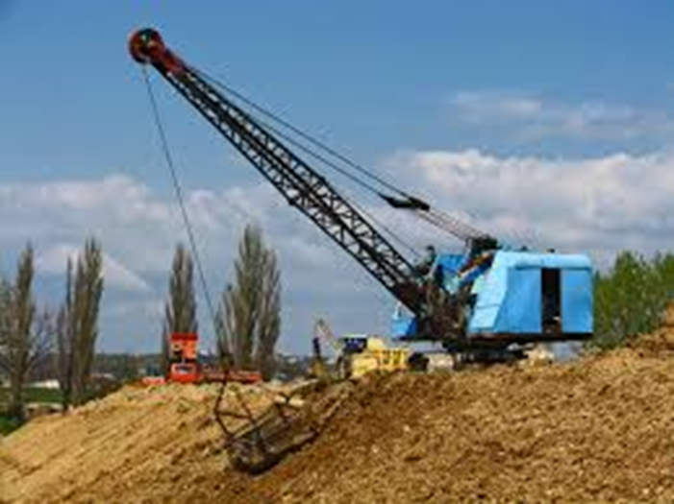
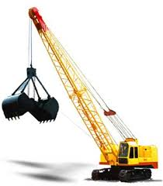
Драглайн
Грейфер

Slide 7
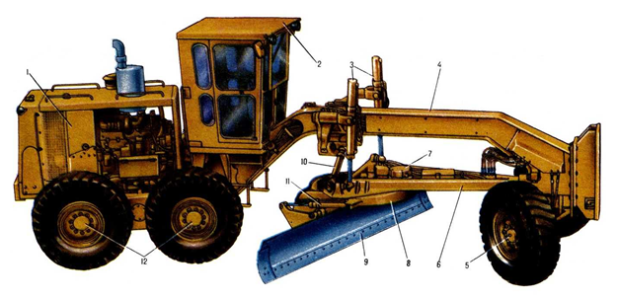
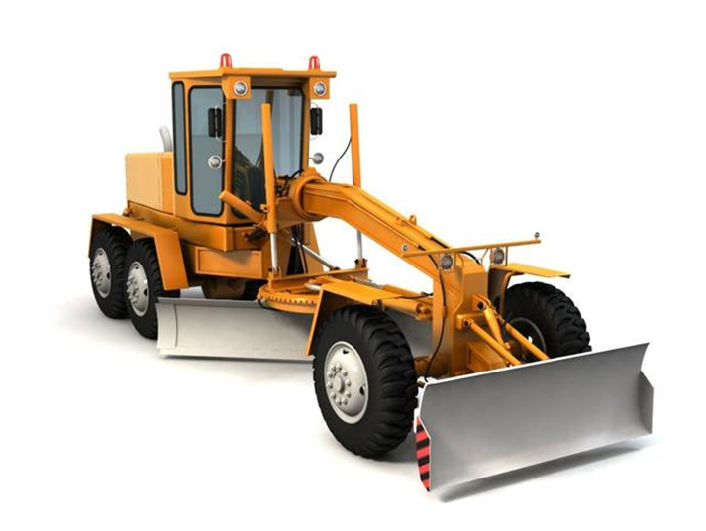
Грейдер

Slide 8
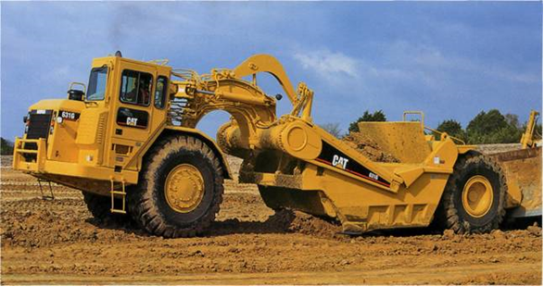
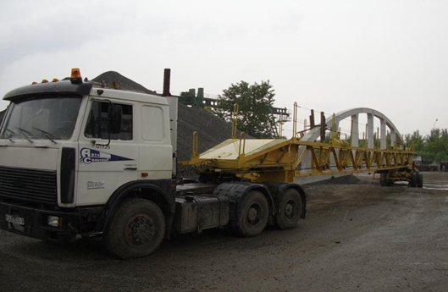
Скрепер
Фермовоз

Slide 9
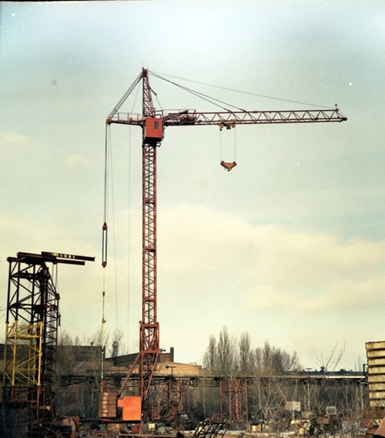
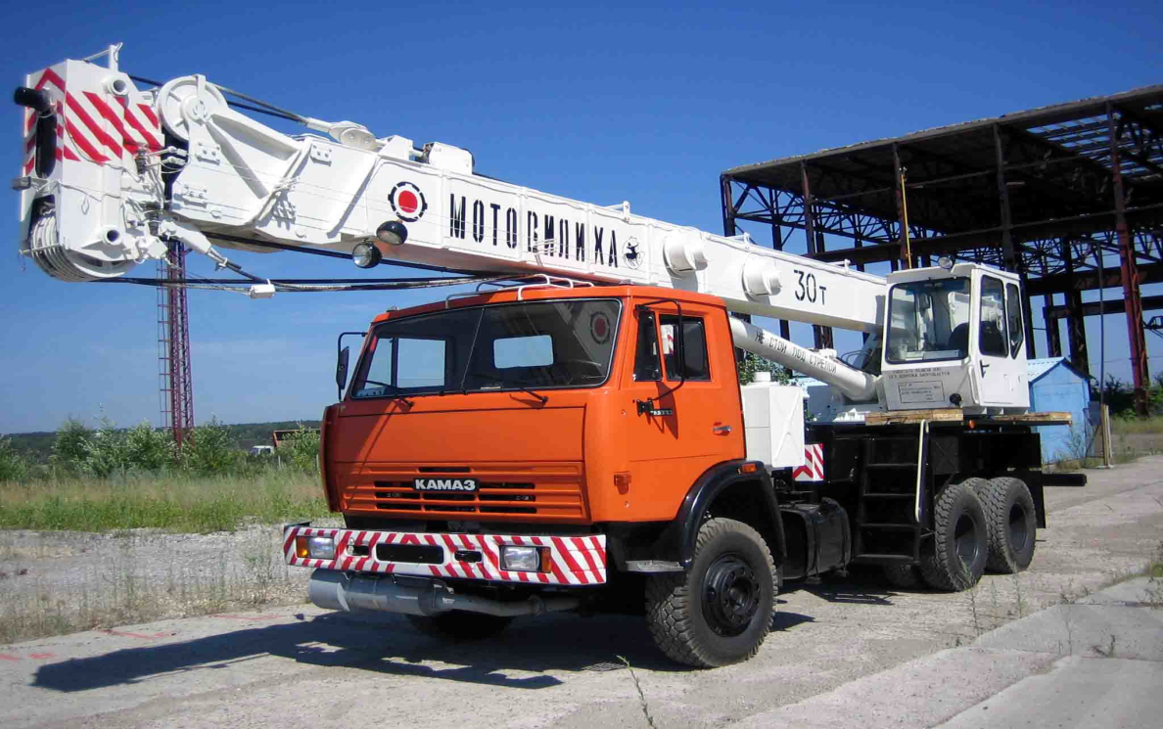
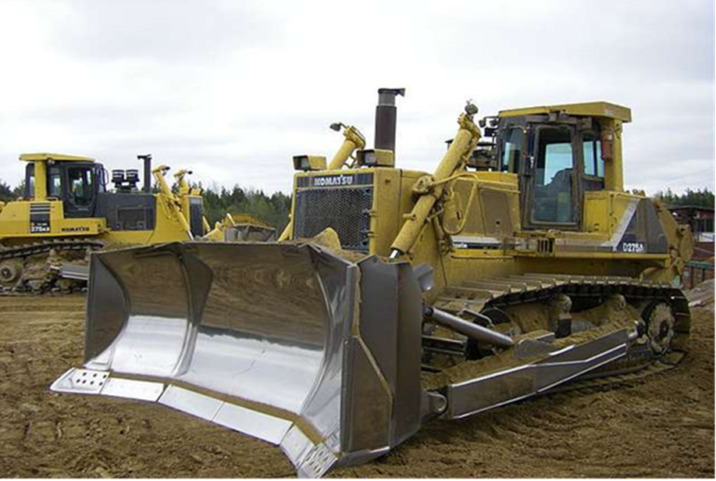
Автокран
Баштовий кран
Бульдозер

